Slide 1
GUItar HerOE
Your low-budget Guitar Hero

Slide 2
Főbb funkciók
Játékos által vezérelt dinamikus motor
Többféle kontrollálási lehetőség
Egyedi zene funkció
Mentés funkció

Slide 3
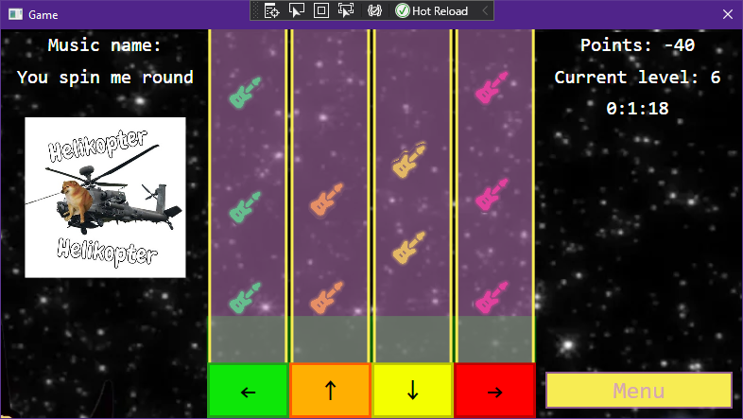
Menete
- 4 oszlopban jönnek a gitárok
- Interakciók a gitárokkal -> + pont
- Hibás interakció -> pontlevonás
- Elég pont esetén a következő pálya elérhető lesz

Slide 4
7 pálya és az egyedi zene
01
05
All star
Sandstorm
02
06
Varga Irén
Right round
03
Titkos üzenet
04
Never gonna give you up
07
Heyya

Slide 5
A menü
New Game
Levels
Select Song
Exit game
Delete save
Help

Slide 6
A csapat
Hegedűs Bence
Szegedi Tamás
Turcsányi Patrick

Slide 7



Szerepkörök
Hegedűs Bence
Szegedi Tamás
Turcsányi Patrick
Frontend
Backend
Projekt menedzsment
Teszt

